Slide 1

PHP基础

Slide 2
静态网站和动态网站
静态网站
Web1.0时代,所有的实现都是由静态脚本语言完成的(html,css,js),用户的请求都是由服务器上已经存在的静态网页,不需要和数据库有任何的交互
动态网站
Web2.0时代,用户可以和服务器进行交互(php需要和数据库进行交互),可以处理负责的业务逻辑

Slide 3
Php简介
Php的发展史
Php原始含义:Personal Home Page 个人网页,最开始是一个加拿大的一哥们自己开发了一个脚本，用于记录有多少人访问过他的在线简历，很受欢迎，于是他就开始开发自己的工具集！
Php现在的含义:HyperText Preprocessor 超文本预处理语言.为什么叫预处理语言?php是在服务器预先执行好了的,然后把结果返回给浏览器.

Slide 4
Php的功能与特点
php主要是用来做web服务器端开发，用于实现用户的各种请求，php也能做软件开发（不常用）
php是开源自由软件，能够在所有的操场系统平台稳定的运行
php入门比较简单，容易上手，语法类似于C语言，能够实现面向过程和面向对象并用！
php支持多种主流的数据库，比如mssql、mysql、oracle、sybase等，不过和Mysql是“黄金搭档”

Slide 5
web服务的发展历程
C/S模式
Client/Server，客户端/服务器端模式，各自安装不同的软件，而且客户端各不相同！
B/S模式
Browser/Server，浏览器/服务器模式，是由c/s模式演变而来的！可以说是一种特殊的c/s模式！相当于把所有的客户端都统一成了浏览器

Slide 6
集成环境就是把搭建一个web服务器所需要的所有的组件（比如Apache、Mysql、PHP）都人为的集成到了一起！常见的有wamp、PHPstudy、xamp等等
集成环境的特点是：简单易用，不需要自己搭建服务器，比较适合初学者，但是不建议使用.

Slide 7
集成环境都不需要自己搭建apche等web组件，至于它们为什么组合到一起以及如何组合到一起我们并不知道！
在真实的开发环境中，不一定非要使用apache，比如还有IIS等，也不一定非要使用Mysql，必须要了解web服务器中其中的原理！
集成环境都是第三方软件，不一定安全，有一定的风险！

Slide 8
几个概念
什么是IP地址
每一个连入Internet的计算机都需要有一个世界上唯一的一个地址
一共占用32个bit位,也就是4个字节,每个字节采用十进制点分法.例如: 192.169.1.108
2类特殊IP地址
127开头的:换回地址,就是测试自己的网络有没有问题
192.168开头的:私有地址,局域网专用

Slide 9
什么是域名
给服务器的IP地址起的一个名字,域名是分层的.
www.itcast.cn
cn代表中国
itcast代表机构或者公司或者其他团体
www代表主机名.www表示world wide web 万维网的意思
cn和com都是顶级域名
代表地域的:cn,us,jp,hk
代表性质的:com,net,gov,edu,org
IP地址与域名之间可以是一对多的关系,也就是一个IP地址可以对应多个域名

Slide 10
DNS服务器
在浏览器上,最终只能通过IP地址找到对应的服务器,所以域名需要解析成IP地址,专门做域名解析的服务器叫做DNS
我们的windows系统自带了一个dns文件,而且在访问网站的时候,先查找的就是当前操作系统的hosts文件,如果没有查找到就去网络上查找DNS服务器
端口号
一台机器可以安装很多软件提供服务,我们是通过IP地址+端口号来区分不同的服务

Slide 11
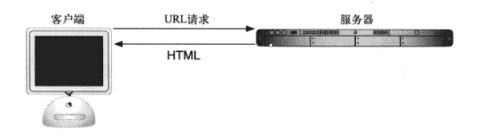
WEB程序的访问流程

Slide 12
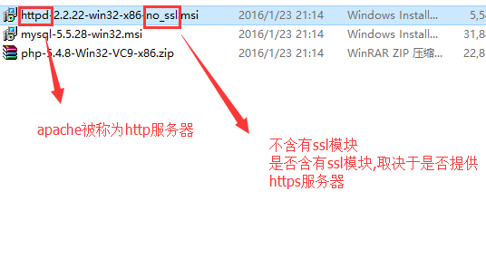
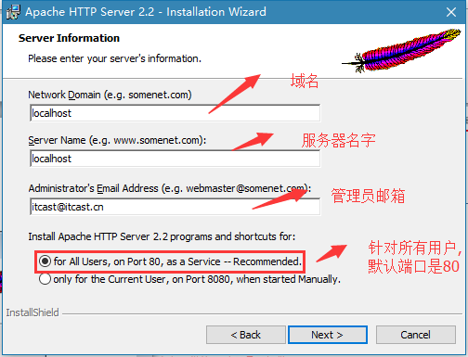
安装Apache
安装包简单说明
填写服务器信息

Slide 13
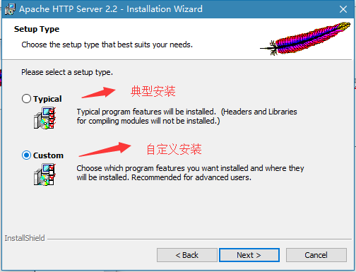
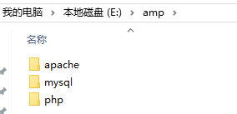
选择自定义安装
创建一个amp文件夹,并且创建三个子文件夹

Slide 14
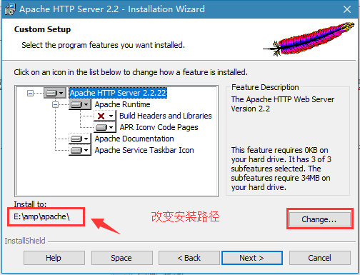
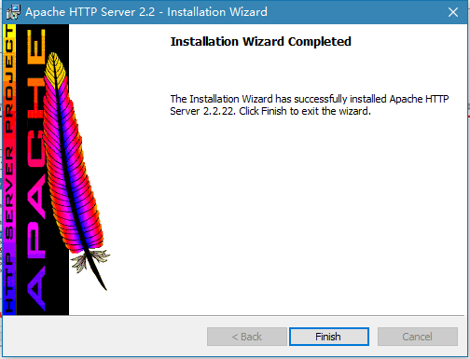
改变安装路径
安装完成

Slide 15
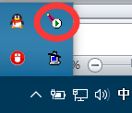
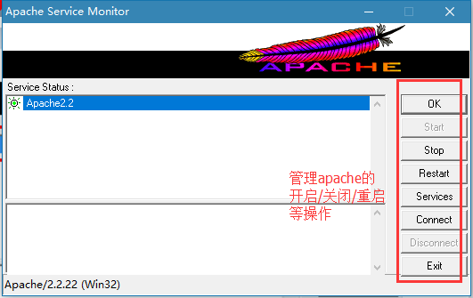
管理Apache
Apache本身提供一个Apache服务器镜像

Slide 16
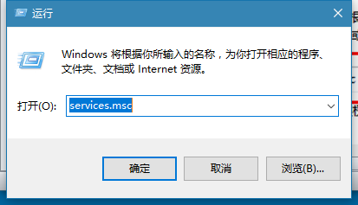
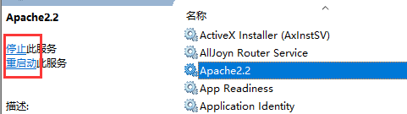
以window服务方式管理

Slide 17
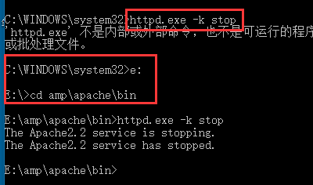
设置环境变量
直接在命令行里输入 httpd.exe –k stop命令不能停止apache,因为window找不到这样的命令

Slide 18
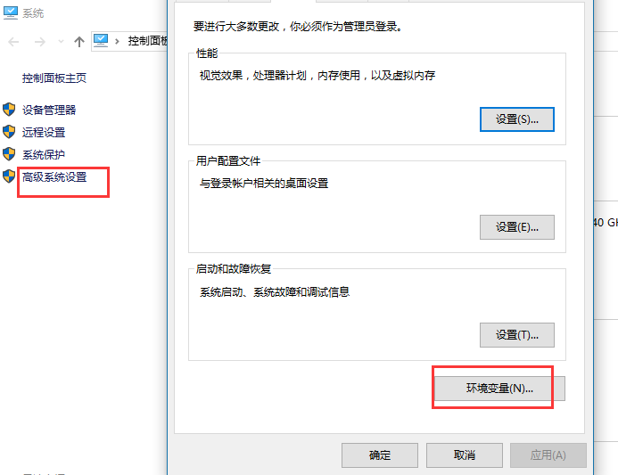
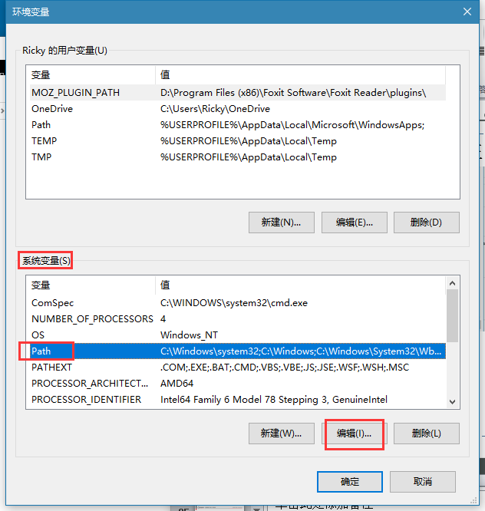
右击我的电脑->属性
点击环境变量

Slide 19
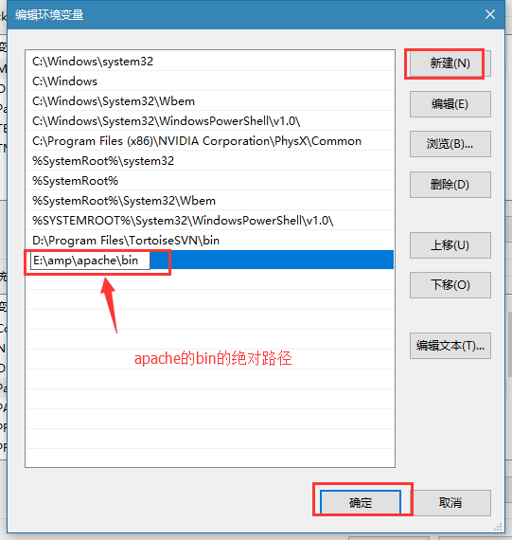
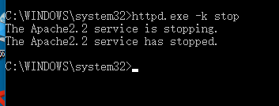
添加环境变量
环境变量设置OK

Slide 20

Cmd下apache的常用命令:
Httpd.exe –k stop 停止服务
Httpd.exe –k start 开启服务
Httpd.exe –t 主要对apache的配置文件进行语法检查
以上问题是不能确定服务器的域名
修改apache/conf/httpd.conf文件

Slide 21
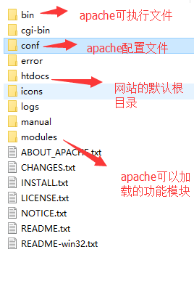
Apache安装后的目录结构

Slide 22
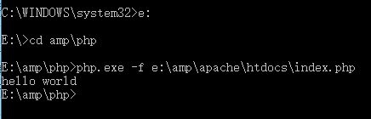
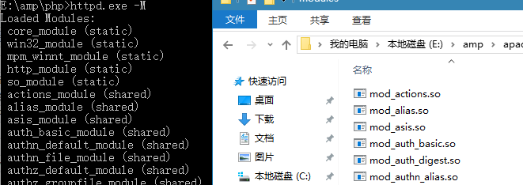
PHP的安装与配置
安装php
解压之后,复制即可
PHP是一个独立模块与apache没有任何关系
通过httpd.exe –M 命令查看apache加载了那些模块

Slide 23
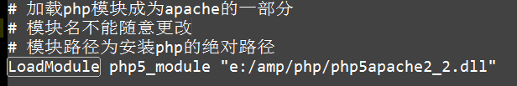
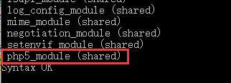
配置PHP
第一步: 将PHP安装成apache的一个模块
LoadModule php5_module2_2.dll “E:/amp/php/php5apache.dll”
重启apache
此时通过httpd –M 可以查看到php5_module已经加载成为apache的一个模块

Slide 24

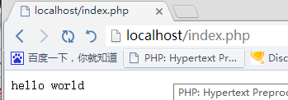
第二步:在apache中将php的文件交给php来处理
在apache的配置文件中添加命令
AddType application/x-httpd-php .php
重启apache

Slide 25
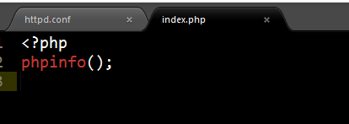
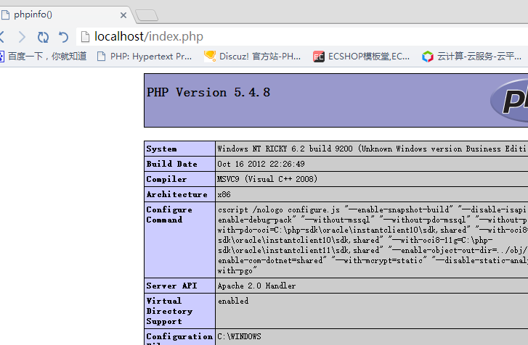
修改index.php的代码
展示页面

Slide 26

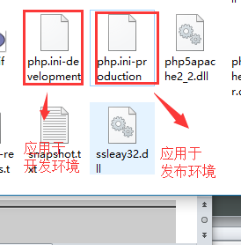
加载php的配置文件
利用apache的一个配置指令PHPIniDir来告诉apache去哪里查找配置文件
PHPIniDir e:/amp/php/
在相应目录下增加php.ini文件
选择开发环境

Slide 27
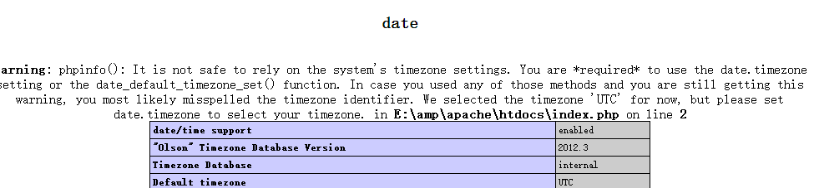

修改时区
在php.ini的timezone中增加PRC
重启apache

Slide 28
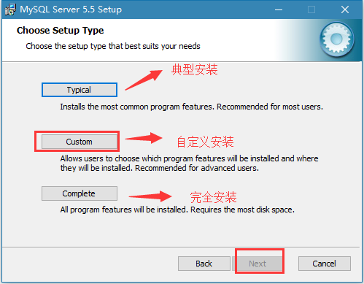
MySql的安装和配置
选择自定义安装

Slide 29
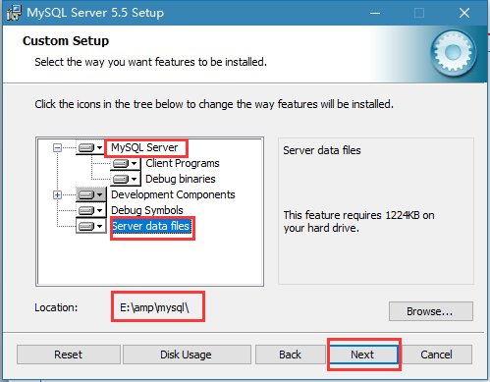
修改安装路径

Slide 30
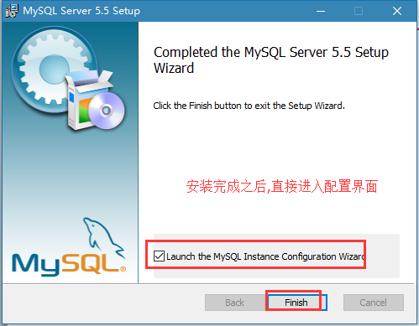
安装完成进入配置

Slide 31
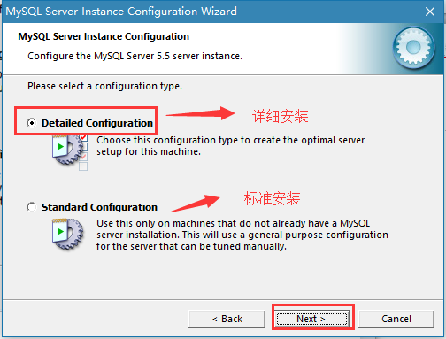
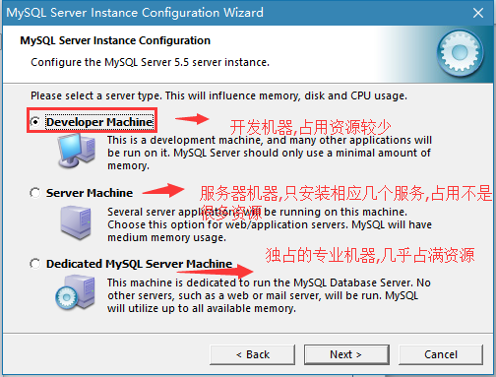
选择标准安装
选择开发机器

Slide 32
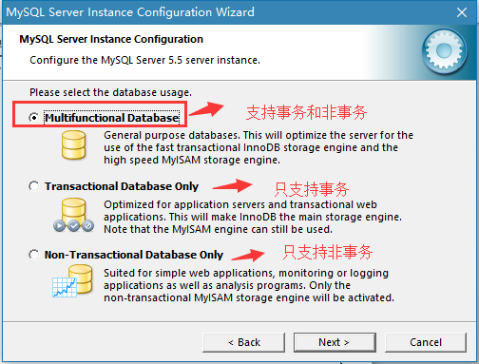
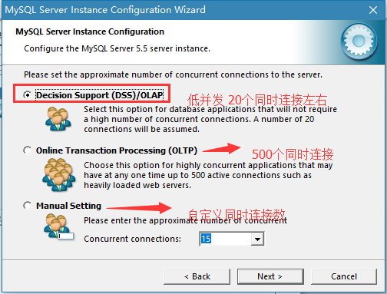
选择支持事务和非事务数据库
选择低并发

Slide 33
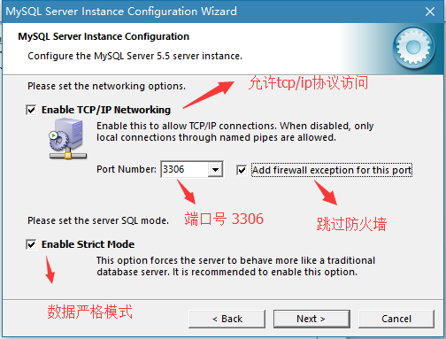
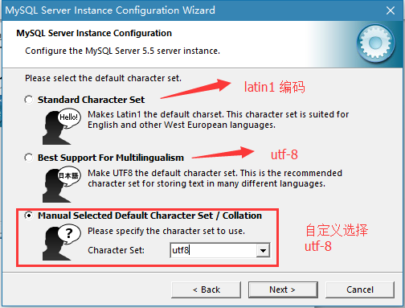
记得勾选跳过防火墙
选择自定义的utf-8编码

Slide 34
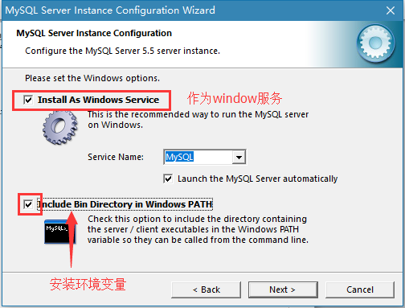
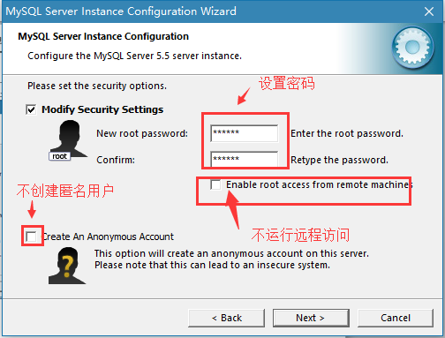
勾选安装环境变量
不运行远程访问和不创建匿名用户

Slide 35
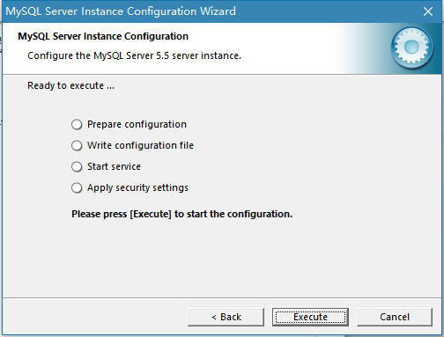
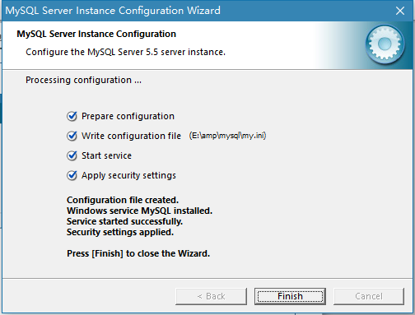
安装
以下为安装成功

Slide 36
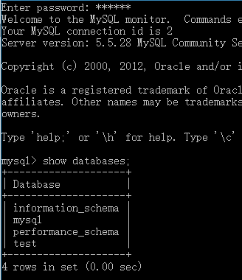
操作mysql
使用安装的mysql客户端

Slide 37
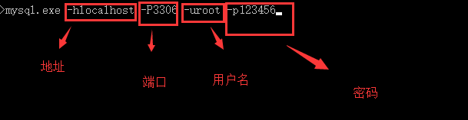
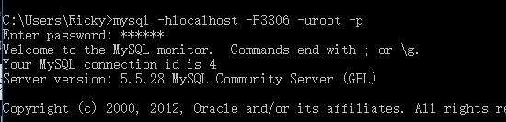
使用cmd命令
也可以这样密码采用密文

Slide 38


使用php操作mysql
将php配置成mysql客户端
在php的php.ini文件中,开启mysql扩展
告知php在哪个目录下能找到扩展文件
在php的php.ini中搜索extension_dir
重启apache

Slide 39
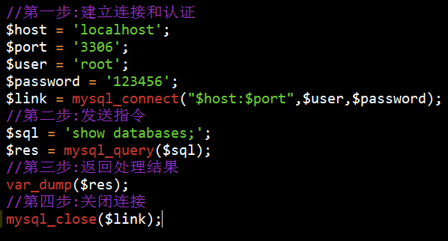
完成测试

Slide 40
虚拟主机的配置
所谓的虚拟主机就是实现使用一台web服务器,虚拟出很多个主机地址
Apache的虚拟主机分成两种:
基于IP地址的虚拟主机
基于域名的虚拟主机
我们要做的是基于域名的虚拟主机
为每台主机分配不同的域名,根据浏览器所访问的域名不同,从而查看不同目录的资源

Slide 41

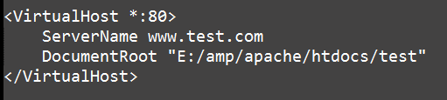
Apache默认提供了一个专门配置虚拟主机的配置文件在conf/extra/httpd-vhost.conf
在httpd.conf文件中加载虚拟主机文件
在虚拟主机配置文件中创建虚拟主机
需要使用<VirtualHost>

Slide 42

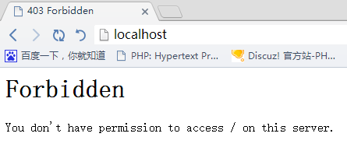
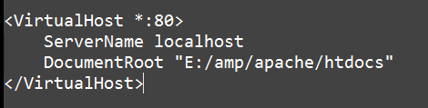
配置浏览器端的域名解析
配置完成之后默认文档就变成了虚拟主机的第一个主机
如果想要还原,需要再配置一个域名叫localhost的虚拟主机

Slide 43
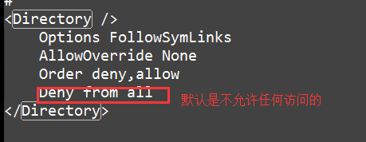
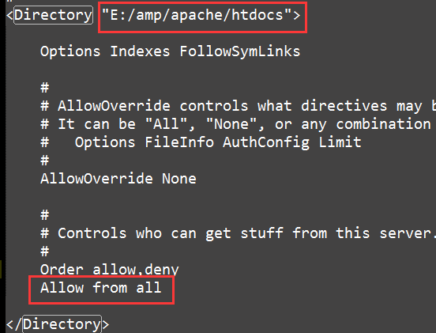
目录访问权限
Apache可以控制浏览器可以访问那些目录
在配置文件中,通过<directory>配置命令
我们可以通过给某个文件夹单独设置来让浏览器访问

Slide 44

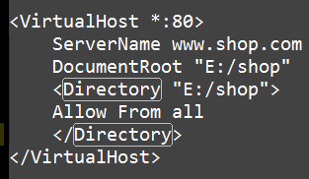
如果需要放开某个目录的访问权限,一样需要单独设置
我们将文件的配置和虚拟主机放到一起

Slide 45
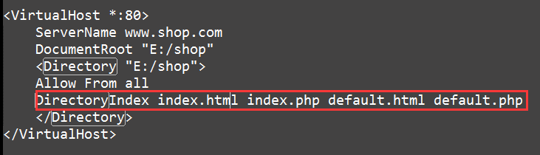

配置索引页的指令:DirectoryIndex
如果允许以列表的形式展示,指令为Options indexes

Slide 46
Apache配置系统
Apache的配置文件分成 主配置文件 和分布式配置文件 两大部分
主配置文件
Conf/httpd.conf和conf/extra下面的可以加载的配置文件
分布式配置文件
分散到各个目录中的Apache的配置文件,而且只针对本目录生效
该分布式文件的名字是 .htaccess 文件.里边的配置命令和<Directory>里一样

Slide 47


设置好之后并没有生效
需要在主配置文件中设置一下,加入一条指令:Allowoverride All

Slide 49
PHP基本语法
Php标签
当html和php代码混编的时候,后缀名一定是php
混编的时候,php引擎不是所有的代码都执行,它只执行属于php的那一部分,如何区分php代码?必须依靠php标签
Php一种支持4种标签
<?php >
<script language=“php”></script>
<? ?>
<% %>

Slide 50
整个文档中,有两种模式
Php标签内: php模式
Php标签外: html模式
语句结束符
每条语句都要以分号结束
最后一个语句可以没有,但是不推荐
尽量一条语句占用一行
注释
行注释
// 和#
块注释
/* */

Slide 51
注意事项
Php注释符只有在php模式下才能生效
千万不要使用html的注释符去注释php语句

Slide 52
常见的输出语句
print
简单输出语句,可以输出字符串,变量,表达式的值
echo
作用和print一样,但是可以一次输出多个字符串,中间用逗号分隔
var_dump
测试代码使用最多的输出语句,不进可以输出一个或多个变量还可以输出变量的类型,长度等信息

Slide 53
printf
比较擅长输出由静态文本和其他变量所组成的混合产物
基本语法规则为: 前半部分用双引号括起来的字符串,如果字符串中需要出现变量的时候,就用占位符表示,占位符都是以%开头的,而且不同的占位符输出的类型不同
后半部分为变量列表,而且变量列表和前面的占位符是一一对应的
常见的占位符 %c,%d,%u,%x,%f,%s等
print_r
一般用来打印数组,只打印数组元素的下标和元素值

Slide 54
变量初步
什么是量
量就是数据
什么是变量
在一个脚本周期内,其值可以改变的量
什么是一个脚本周期
从apache将请求交由php引擎处理开始,到php将处理的结果交给apache为止

Slide 55
变量的组成
变量是由值和标识(变量名)两部分组成
值和标识的关系
变量名引用值,值被变量名引用
内存和外存
外存:程序和数据的仓库,比较大
内存:存放的是正在运行的程序和与之相关的数据
内存由堆区,栈区,代码区,全局数据区组成
堆区:空间大,数据读取速度慢,一般存放数组,对象等数据
栈区:空间小,速度快,一般存放不变的数据,比如变量名,函数名和数组名
代码区: 存放函数或对象的方法等代码
全局数据区:主要存放变量,常量,静态变量

Slide 56
深度剖析$a=100
将数值100放到全局数据区中的变量区,开辟内存空间,也就是会有一个内存地址
在栈区里面开辟一块内存空间,用来保存变量名a
将数值100所在的内存地址保存到变量a中

Slide 57
深度剖析一下echo $a
在栈区里找到$a这个变量
通过a保存的内存地址,找到对应的内存空间地址
将指向的内存空间里面的数据进行输出,输出100

Slide 58
变量的基本语法$
$是一个语法形式,用于表示后面的标识符是一个变量名,$不属于变量名的一部分
变量名的命名规则
以字母,数字和下划线组成
不能以数字开头,对大小写敏感
可以使用中文,但是不推荐
变量名要尽量做到见名知意
变量名由多个单词组成的时候,有三种形式
大驼峰:每个单词的首字母都大写,比如:StudentName
小驼峰:第一个单词的首字母小写,其余的首字母大写,比如:
studentName
下划线:各个单词以下划线分割(推荐使用),比如:student_name

Slide 59
可变变量
概念
变量的变量,变量名又可以用一个变量来代替

Slide 60
变量的基本操作
声明变量
Php不需要显示的声明变量,变量的声明一般和赋值同时进行,也叫做变量的初始化
虽然php变量不需要显示的声明,但是并不代表可以直接使用一个完全没有初始化的量
变量可以是任意类型的,而不需要指定具体的类型
虽然php变量不需要指定类型,但是并不代表该变量没有数据类型,变量的类型就是其保存的值的类型

Slide 61
删除变量
删除变量需要使用php的系统函数unset来完成
Unset(变量名)
剖析一下unset的行为
负责将当前的变量名移除
消除该变量名对变量值的引用
变量值的部分,不属于unset的行为,是由php核心解释器的垃圾回收机制管理和回收的

Slide 62
变量间的传值
给一个变量赋值有两种情况
$变量名 = 具体的值
$变量名1 = $变量名2
值传递
引用传递
值传递($b = $a)
将变量a的值得到并复制一份,并在变量区里面开辟新的内存空间,用于存放a的值,同时得到一个新的内存空间地址
在栈空间里面开辟一个新的内存空间,用于存放变量名$b
将新的内存空间地址赋值给b

Slide 63
引用传递($b = &$a)
将一个变量的内存空间地址赋值给另外一个变量
我们通过求地址运算符(&)来得到变量的地址空间
剖析$b = &$a
获得a变量所在的内存空间的地址
在栈区里面开辟一个内存空间,存放变量名b
将a变量所在的内存空间的地址复制一份给b

Slide 64
预定义变量
概念
系统已经预先定义好了的变量,我们需要使用的时候直接拿来使用就可以
$_SERVER
服务器可以收集到的服务器信息和浏览器信息等信息的集合,是一个数组
$_GET
用于接收用户在填写表单的时候采用get方式提交的所有数据

Slide 65
$_POST
用于接受用户提交的表单数据,只接收表单以post的形式提交的数据
$_REQUEST
$_REQUEST=$_GET+$_POST
其他
$_COOKIE, $_SESSION(会话技术)
$_FILES(文件上传)
$_ENV(命令行执行php,很少使用)
$GLOBALS(变量作用域)

Slide 66
常量
概念
在脚本周期内,其值不能改变的量
常量的定义
使用php的系统函数define来完成
define(‘名’,值),名要用引号括起来
定义完成之后,直接使用常量名即可
剖析一下define(‘PI’,3.14)
在全局数据区的常量区开辟内存空间,把常量3.14放入进去,同时得到一个内存地址
在栈里面开辟一块内存空间,用于保存常量名PI
将常量区3.14的内存地址保存到PI中

Slide 67
常量之所以不能修改,是内存的一种机制,因为常量就应该放到常量区,而常量区的机制就是只写入一次
常量的语法意义
凡是使用常量的地方都可以用变量来代替
常量主要是用于某个值不需要变化的时候,通常用户规范数据,防止数据被改变
判断常量是否存在
通过php内置函数,define来判断
define(‘常量名’) 返回的是一个布尔值

Slide 68
常量的命名规则
常量不能有$
常量名的命名规范和变量名相似
可以通过系统的函数 constant(‘常量名’) 获取常量的值
变量名默认也是区分大小写的
Define第三个参数进行设置,默认是false
变量名一般都是大写
get_defined_constants()
用来获取所有的已经定义的常量

Slide 69
预定义常量
概念
就是php的解释器预先定义好的常量,直接可以拿来使用
PHP_OS, PHP_VERSION,PHP_INT_MAX,PHP_INT_SIZE
魔术常量
模式常量也是属于预定义常量的
模式常量的值是由所在的位置决定的,可能出现的很多值

Slide 70
数据类型简介
php是弱类型语言，但是并不代表php没有数据类型的概念！
为什么要有那么多的数据类型？
编程的目的就是为了更好的去改造现实世界，首先要模拟现实世界！
著名的计算机科学家 沃思曾经提出了一个公式：
程序 = 数据结构 + 算法
数据结构：描述数据的类型及其内在的组织形式（在内存中的形式）
算法：解决问题的方法、步骤（往往决定事情的成败）

Slide 71
其实，现实生活中，到处都是程序！
厨师 = 原材料（油盐酱醋鸡鸭鱼蛋等）+ 操作步骤（菜谱）
音乐家 = 原材料（音符）+ 操作步骤（乐谱）
工人 = 原材料（沙子水泥钢筋涂料等）+ 操作步骤（图纸）

Slide 72
在php中，一共有8种数据类型！
整型、浮点型、字符串型、布尔型、数组型、对象型、NULL型、资源型！
可以分成三大类
标量类型（简单类型）
复合类型
特殊类型

Slide 73
标量类型（简单类型）
所谓的标量类型，本质上就是只能存放单项信息，大概有以下几种：
整型
浮点型
字符串型
布尔型

Slide 74
复合类型
符复合类型，本质上就是可以将多个信息聚集到一起！
数组（array）
对象（object）

Slide 75
特殊类型
NULL型：一般称为空类型，空就意味着没有！更多的是一种语法上的描述！
资源型：resource型，所有的外部数据都是资源型！比如数据库！

Slide 76
进制转换
现实世界中，还有哪些常用的进制？举例说明。
60：时间
24：天
365：年
7：星期
360：一周等于360°
16：古代的一市斤=16两

Slide 77
十进制
234 0 -567
八进制
以0开头，此时的0不属于数值的一部分，也只是语法的一部分！
0234 -0567
十六进制
以0x开头，从10开始，用字母来表示，10-15分别是A-F
0x234 ox567 oxAB89

Slide 78
每种进制的简写：
十进制：dec
二进制：bin
八进制：oct
十六进制：hex
所以一共有6个函数：
decbin 十转二
decoct 十转八
dechex 十转十六
bindec 二转十
octdec 八转十
hexdec 十六转十
Notes:
注意：
进制转换函数只能是十进制转换成其他，或者其他转换成十进制！

Slide 79
整形
int，integer
整型数据占用了4个字节！也就是32个bit位！
bit：比特，计算机中最小的存储单元，简称b
Byte：字节，计算机中最小的信息单元，简称B
整型数据的表示形式
八进制
十进制
十六进制

Slide 80
整型数据在内存中的存放形式
是以二进制的补码的形式存放的！
原码
就是拿最高位作为符号位，其中1代表为负，0代表为正！
反码
正数：正数的原、反、补码全部相同！
负数：除了符号位不变，其余的按位取反，所谓按位取反，是将1变成0，将0变成1
补码
正数：正数：正数的原、反、补码全部相同！
负数：反码+1
Notes:
思考：
假如将-67以无符号的十进制的形式输出，输出的应该是什么？
注意：所谓的以无符号的形式输出，是在数值在内存中存放的数值的基础之上，将最高位和其他的每一位都视为数值位，而不是符号位！

Slide 81
浮点型数据
一般来说，其他的计算机编程语言中的浮点型都有单精度和双精度之分，但是php只实现了双精度，或者说不区分单双精度，所以可以用float或double来表示！
一共占8个字节！也就是64个bit位！
浮点数有两种表示方式
小数形式：3.14 -8.9
指数形式：科学计数法，3.25e5 = 3.25*10⁵

Slide 82
注意指数形式的几个语法规则：
e不区分大小写
e的前后必须要有数字
e后必须为整数

Slide 83
浮点数在内存中存放形式
只能以指数形式存放！
浮点数所占用的总的bit数是确定的！
小数部分占用的位数越多，说明浮点数的精度就越高，指数部分占用的位数越多，说明浮点数的范围就越高！
必须在精度与范围之间找到一个平衡点！
浮点数的有效位数是14位！浮点数的范围：-1.8*10^308--------+1.8*10^308
有时候，在使用浮点数的时候，要注意可能没有超出浮点数的范围，但是超出了浮点数的有效位！
小数符号 | 指数符号 | 小数部分 | 指数部分

Slide 84

浮点数的比较
最好不要使用浮点数进行比较，因为浮点数会丢失精度
小数在保存的时候，需要转成二进制，很少有小数能完全精确的进行转换！
所有的浮点数，保存的都是近似值，而不是精确值！

Slide 85
布尔型数据
用bool或者boolean来表示
表示逻辑上的真假,所以一共就有两个值true和false,没有大小写之分
以下情况都是逻辑假 false
0：整数0
0.0：浮点0
‘0’：字符串0
null：空类型
‘’：空字符串

Slide 86
特殊数据类型
Null类型
空类型,表示什么都没有
Null类型只有个数据,就是NULL(不区分大小写)
什么情况下可以得到null
把一个变量赋值为null
使用一个没有定义或者被删除(unset)的变量的时候
强制返回一个没有返回值的函数的时候

Slide 87
Resource型
Php如果使用外部数据,都是采用资源的方式进行管理
资源类型的数据,用户脚本是创建不出来的!也就是说我们无法定义一个资源类型的变量,只能通过内置函数来实现

Slide 88
类型转换
Php是弱类型语言,随时都在发生类型的转换
类型的转换分成2种
自动类型转换
强制类型转换

Slide 89
类型自动转换
Php会根据变量所处环境,讲变量自动转换为最合适的类型
字符串类型自动转换成数值类型
字符串会将最前面的数值部分转换成数值
如果该字符串是以非数值的内容开头,则其值为0
如果字符串是以符合浮点数的指数形式开头的,则该字符串会自动转换成指数数值
其他类型自动转换成布尔类型
对象和资源类型永远为真
空数组为假,非空数组为真

Slide 90
类型强制转换
在php中,可以将一个变量强制转换为与原类型不同的数据类型
通过强制类型转换符()来实现,语法格式为:
(目标类型)数据
注意
无法把数据强制转换为资源类型
一个数据由A类型转换为B类型,无论是自动转换还是强制转换,转换的结果是一样的
使用(array)进行强制转换的时候,是将后面的数据强制转换为数组的第一个元素
使用(object)进行强制转换的时候,其实就是将后面的数据转换成对象的一个属性

Slide 91
类型相关的函数
函数
函数可以看出是程序中独立的模块,可以完成独立的功能
什么时候封装函数
如果有一段代码在脚本中经常使用,就需要封装成函数,以实现代码的重用
函数分类
系统函数
用户自定义函数

Slide 92
函数形式
形式:
函数的返回值类型 函数名 (参数1的类型 参数1,参数2的类型 参数2,… …) { 代码 }
如果函数没有返回值就用void表示
如果参数或者返回值的类型有很多种,就可以用mixed来表示,也就是混合类型.

Slide 93
gettype
作用
返回php变量的类型
Php有8种数据类型
整形/字符串型/浮点型/布尔型/数组类型/对象类型/Null/资源类型

Slide 94
settype
Bool settype(mixed &$var,string $type)
将变量var的类型转换成type类型
如果转换成功，就返回true，否则就返回false
第一个参数是需要转换的参数
第二个参数是转换成什么类型

Slide 95
isset
Bool isset(mixed $var [,maxed $...])
判断一个变量是否存在,存在则返回true,否则返回false
变量不存在的情况
变量未被初始化
变量被释放(unset)
变量的值为null
Notes:
Isset也可以用来判断一个数组的某个元素是否存在,以及对象的属性是否存在

Slide 96
empty
什么时候变量为空
该变量就是没有,也就是isset去判断的时候为false.如果一个变量不存在,就一定为空
该变量存在,但是其值为空,0,假的情况
Bool empty(mixed $var)
判断某个变量是否为空,为空则返回true,否则返回false

Slide 97
is_type系列
Is_int is_interger
判断一个变量是否为整形
Is_float is_double
判断一个变量是否为浮点数
Is_numeric
判断一个变量是否为数值型.等于is_int+is_float
Is_string
判断一个变量是否为字符串
Is_bool is_boolean
判断一个变量是否为布尔型

Slide 98
Is_scalar
等于is_int+is_float+is_string+is_bool
Is_array
判断一个变量是否为数组
Is_object
判断一个变量是否为对象
Is_null
判断一个变量是否为空类型
Is_resource
判断一个变量是否为资源类型
Notes:
以上全部都是严格判断，不存在类型的字段转换！

Slide 99
算术运算符
概念
运算符就是连接各个变量,常量以及函数和数组等各种操作数参与运算的符号
分类
单目运算符:用来连接的操作数只有一个,比如++,--
双目运算符:连接的操作有两个,+,-,*,/等
三目运算符:有三个操作数,只有一个, ? :

Slide 100
运算符优先级
当一个表达式中有很多运算的时候,就要考虑运算的优先顺序
结合性
如果一组运算符具有相同的优先级,就要考虑运算方向的问题,从左往右运算,叫做左结合,如果从右往左叫做右结合

Slide 101


Slide 102
表达式
用各种运算符和括号()连接起来的式子
用什么符号连接起来的式子就叫什么表达式
语句
把表达式加一个分号就是一条语句
二者的本质区别：
表达式的本质是要返回一个值！
语句的本质是执行一条指令！

Slide 103
常见的算术运算符
+ 加法 取正
- 减法 取负
/ 除法
除数不能为0
* 乘法
% 取余
实质还是除法运算,只不过要的不是商,而是余数
在运算之前会将2个操作数自动转换成整数

Slide 104
自增自减运算符
++$i --$i
先自增或自减再使用
$i== $i--
先使用,后自增或自减

Slide 105
算术表达式
用算术运算符连接起来的表达式
我们可以借助一些php内部的函数把数学中的表达式转换成符合php语法的算术表达式
例如: (b + abs(a-5))/2*c

Slide 106
赋值运算符
作用
将右边的数据或表达式赋值给左边的变量.此时左边的是数据有可能是数值也有可能是一个地址
$变量 = 数据|表达式|地址
复合赋值运算符
$a += 10 相当于 $a = $a + 10
-=
/=
*=
%=

Slide 107
结合性
右结合
$a = $b = $c = 100 三个变量的值都为100
深度剖析一下$a = $b = $c = 100
先执行$c = 100
再执行$b = ($a = 100);
最后执行$c = ($b=($c=100))
赋值表达式的值
被赋值的那个变量的值

Slide 108
字符串运算符
点(.)
就是用来连接各个字符串
注意
echo时使用的逗号,不是字符串运算符,只是echo的参数而已
echo的资源消耗小于连接的资源,建议使用echo逗号

Slide 109
关系运算符
关系是指大小关系,也叫做比较运算符
关系表达式的值只有两个
表达式成立返回true
不成立返回false
关系运算符有以下几个
> 和<
>= 和<=
== 和!=(<>)
=== 和!==

Slide 110
注意:
== 与=的区别
== 是比较
==与===的区别
===是全等
全等是不做类型转换,而且先判断类型,在判断值

Slide 111
逻辑运算符
一共有以下几个:
&& 或者是 and
|| 或者是or
!
Xor
逻辑与(&&或and)
只要运算符两边表示式的值同时为真,整个表达式才为真,只要有一个为假,整个表达式为假

Slide 112
逻辑或(|| 或者 or)
只要两边表达式的值同时为假的时候,整个表达式才为假,只要有一个表达式为真,整个表达式为真
逻辑非(!)
非真为假,非假为真
异或(xor)
两边表达式的值相同为假,不相同为真!
也就是表达式两个假或者两个真的时候,整个表达式为假,一真一假为真

Slide 113
短路运算
逻辑与和逻辑或都有短路运算
以逻辑与为例: 如果第一个表达式为假,第二个表达式无论是真还是假,整个表达式已经是假,所以第二个表达式不执行也不起任何作用!

Slide 114
条件运算符
Php中唯一一个三目运算符 是由? : 组成的
语法形式为:
表达式1?表达式2: 表达式3
语法意义
先判断表达式1,如果表达式1成立,就计算并返回表达式2的值,否则就返回表达式3的值
注意: 三目运算符也存在短路运算的情况

Slide 115
位运算符(了解)
针对二进制bit位的一种逻辑运算
位运算主要是针对整形数据
位运算一共有如下几个:
&
按位与,表示两个位数都为1时,才返回1,否则返回0
|
按位或,表示两个位数都为0的时候,才返回0,否则返回1

Slide 116
~
按位非,非0即1,非1即0
^
按位异或,如果两位不同则为1,相同则为0
<<
按位左移,将整个字节向左移动,右边用0填充
>>
按位右移,将整个字节右移,正数左边用0填充,负数左边用1填充

Slide 117
其他运算符
错误抑制符
抑制错误信息,不让系统错误信息出现
New和clone
New是实例化一个对象
Clone是克隆一个新对象

Slide 118




流程控制简介
概念
程序执行的”线路”
一般我们用流程图来描述程序的流程
流程图基本符号
开始和结束(椭圆)
判断(菱形)
语句块(长方形)
流程走向(箭头)
输入和输出(四边形)

Slide 119
顺序结构
顺序结构是整个脚本的基本结构
选择结构
也叫做分支结构,在程序的运行过程中出现了2个或多个的分支,只能根据条件选择一个分支执行
If语句/switch语句
循环结构
在满足一定的条件的时候,重复执行一段代码
While/do-while/for/foreach

Slide 120
if语句
三种形式
条件执行
If(条件){语句块}
就是满足条件才执行大括号内容,不满足不执行
If-else形式
If(条件){语句块} else {语句块}
If-elseif-else形式
if(条件1){语句块1}
elseif(条件2){语句块2}
elseif(条件3){语句块3}
else{语句块}

Slide 121
Switch语句
Switch语句又称开关语句
语法形式
switch(表达式){
case 表示式1: 语句1;
case 表示式2: 语句2;
case 表示式n: 语句n;
default:语句
}

Slide 122
执行过程
先计算switch后面表达式的值
依次计算下面case后面的表达式的值,一旦计算的结果和switch后面表达式的值一样,开关就开了.会依次执行后面的语句,直到遇到break或者右花括号为止
如果所有的case后面表达式的值都和switch不一致就执行default后面的语句.当然defalut也可以有也可以没有
多个case可以共享一个语句块
如果要保证只能执行一个case语句块的话,就必须在每个case后边加上break语句(break语句本身并不属于switch语句的一部分)

Slide 123
While语句
语法形式
while(表达式){语句块}
执行流程
判断表达式是否成立,如果不成立,就直接跳出整个while循环(大括号里的语句块没有执行)
如果表达式成立,就执行一次语句块
继续判断表达式是否成立,如果继续成立,就继续执行大括号里的语句块,一直执行到表达式为假为止.

Slide 124
do-while循环
语法形式
do{语句块} while(条件判断);
执行流程
先执行一次循环体(至少执行一次)
判断while后的条件是否成立,如果不成立则跳出循环
如果条件成立,就继续执行循环,知道while的条件为假
注意:while后边必须有一个分号,不能省略!

Slide 125
For循环
语法形式
for(表达式1;表达式2;表达式3) {循环语句}
注意事项
表达式1也叫做条件初始化表达式,对循环变量进行初始化
表达式2也叫做条件判断表达式,对循环控制的条件进行判断
表达式3也叫做增量表达式,一般是对循环控制变量进行操作(一般是自增或自减)

Slide 126
其他注意事项:
表达式1可以放到for循环语句的前面,但是for循环里的分号不能省略
表达式3也可以放到for循环体中
表达式2也可以省略,这样判断条件就永远为真,但是我们可以通过break语句

Slide 127
循环的中断语句
Php中有2个循环中断语句
continue
一旦执行了continue语句,就马上结束本次的当前循环(剩余的循环体语句不执行了),整个循环并没有结束,重新开始下一次循环
break
一旦执行了break语句,就马上结束当前循环的整个循环

Slide 128
中断的层次
从当前的中断语句开始算起,往外层循环的中断层数,默认是1
break 1 中断当前循环,也是默认值
break 2 中断当前循环和上一层循环,也就是中断2层循环

Slide 129
流程控制语句的替代语句
在php代码嵌入到html代码的时候,流程控制语句中的左右大括号可能给人们带来一些不友好敢,所以php也支持另外一个流程控制语句开始和结束的替代语法
将以前每个语句或每个子语句最开始的左大括号都用冒号来代替
整个语句的结束,使用另外一种结束标签:endif,endfor,endforeach等,并在结尾加上一个分号!
注意: do-while没有这种替代语法

Slide 130
文件载入
概念
将需要的目标文件的代码载入到当前的位置
目的
为了体现网站的分层设计,不同的页面往往含有相同的内容(代码),这些相同的代码区域往往只需要书写一次并且独立出来,在需要使用的时候,我们只需要导入即可,以实现代码的重用
Php提供了4种载入语句
include,include_once,require,require_once

Slide 131
include的语法格式
Include ‘目标文件’;
注意事项
载入的文件,无论是什么类型,我们需要的只是文件内的代码,无论该文件是否是php文件,其内部的代码都会被载入进来
剖析一下载入过程
执行到include的时候,先退出php模式(进入到html模式)
载入目标文件内的源代码(相当于把源代码复制过来)
讲载入的代码从源代码开始进行预编译并执行
再次进入到php模式

Slide 132
载入时的路径问题
相对路径
相对于当前脚本所在的位置的路径地址
./:当前目录,就是当前执行脚本所在的路径
../:上一级的目录
绝对路径
从盘符开始的路径

Slide 133
不同载入方法的区别
require和include
两者没有任何区别,都是将目标文件载入进来
两者对目标文件的依赖程度不一样,导致如果目标文件载入失败会生成不同的错误级别
require,必须载入,如果没有载入成功会产生一个error级别的错误,并且终止后续代码的执行
Include,载入,如果没有载入成功,会有一个warning级别的错误,代码会继续执行

Slide 134
include和include_once
Once就是一次的意思
在载入之前会首先做一次判断,如果当前被载入的文件已经被载入过了,就不会再载入,反之会载入目标文件

Slide 135
脚本的执行控制
终止脚本执行
exit和die没有区别,一旦遇到die或者exit马上结束整个脚本的执行
延迟脚本执行
sleep(秒数)
Sleep主要用于代码的测试阶段很有意义,查看临时数据等等
Sleep的时间一般不要超过30秒,因为php默认的脚本周期就是30秒

Slide 136
错误处理
错误的分类
语法错误
程序没法运行,直接提示语法错误
运行时错误
只要程序运行到某行,或者在特定的情形下运行才发生的错误
逻辑错误
程序从头到尾运行都没有发生错误,但是程序运行的结果是错误的

Slide 137
错误的分级
在php中,将各种错误,分门别类,依据不同的严重程度和产生的来源,将各种错误分为大约十几个级别,每个级别的错误都对应一个内部的名称—系统常量
系统错误
E_ERROR:系统严重错误.一发生,程序立即停止执行
E_WARNING:系统警告.一发生,提示错误,并继续执行
E_NOTICE:系统提示,一发生,提示错误,并继续执行

Slide 138
用户自定义错误
E_USER_ERROR
E_USER_WARNING
E_USER_NOTICE
我们可以在程序中,自己创建错误—是为了针对某些数据的不合理,而创建的错误编码
例如:让用户填写年龄,填写188就是不合理的
其他
E_ALL 代表所有错误

Slide 139
错误的触发
正常触发
程序运行时确实发生了运行时错误
3种常见的运行时错误:使用不存在的变量,包含不存在的文件,调用不存在的函数
人工触发
程序员通过代码而产生的一个错误
语法: trigger_error(“错误信息”,错误代码);

Slide 140
错误的显示控制
网页中显示错误信息可以通过2种途径控制:
1.在php的ini文件中设定,对所有php程序都有效
2.在当前脚本文件中,只对当前脚本文件有效

Slide 141
错误的显示有2个方面可以进行控制:
1.设定是否显示display_error;
在php.ini中,display_errors=on;// on表示显示,off表示不显示
脚本中,ini_set(“display_errors”,1)//1表示显示,0表示不显示,也可以是true/false
2.设定显示那些级别的错误—依赖于错误需要显示
在php.ini中,error_reporting = E_NOTICE | E_WARNING | E_ERROR
在脚本中,ini_set(“error_reporting”, E_NOTICE | E_WARNING);

Slide 142
记录错误日志
在开发阶段,我们通常都是显示所有错误,并试图去解决错误
在产品阶段,我们通常都是隐藏所有错误,将错误信息保存到日志中
记录日志有2中途径:
1.在php.ini中设定
log_errors = on;//on表示记录,off表示不记录
error_log = “错误日志名”;//设定错误日志的文件名
如果该文件没有指定路径,则系统会在每个文件夹下建立该文件并记录进去.
我们还可以设置error_log = syslog; // 此时不会记录错误到日志文件,会把错误写入到系统的错误日志

Slide 143
2.在当前的脚本中设置
ini_set(“log_error”,On);
ini_set(“error_log”,”err.log”);
ini_set(“error_log”,syslog);//记录到系统的日志

Slide 144
自定义错误处理
自定义错误处理就可以让我们自己完全控制错误的提示内容.
做法很简单:
1.设定要来进行自定义处理错误的自定义函数名
2.自定义函数,并在其中进行任何错误信息的输出

Slide 145
函数初步
函数语法格式
function 函数名(参数列表) {函数体}
函数应该有函数名,参数列表和函数体三部分
函数调用
采用 函数名() 的形式
注意事项
函数必须先声明才可以调用.但是写代码的时候可以先调用后声明
如果函数的定义是出现在一个被载入的文件内,则该文件的加载一定发生在函数调用之前

Slide 146
函数名命名规范
遵守基本的标识符的定义规则,但是不区分大小写,一般用小驼峰命名函数名
函数名不能重名,所以我们无法使用系统的函数名
可变函数
函数名可以由一个变量来代替

Slide 147
匿名函数
没有名字的函数,称为匿名函数
匿名函数应该作为一个值的形式,赋值给一个变量
调用匿名函数语法形式
变量名(函数参数)

Slide 148
函数的参数
函数的参数分两种
形参
在定义函数的时候规定的,这里的参数只是一个形式,默认的是没有值的,只是说明此处需要使用一个数据来代替
实参
在调用函数的时候把实际的值传递给函数,也就是传递给了形参,这个时候才有真正的数据

Slide 149
参数的值传递
参数默认就是值传递,在函数内,如果改变形参的值,不会对外面的实参造成任何影响
参数的引用传递
如果要使用引用传递,就应该在定义函数的时候规定好,在形参的前面加 取地址运算符&
在调用的时候,实参变量的前面就不用再加&
注意: 如果采用了引用传递,那么在调用的时候,实参一定只能是变量,因为只有变量之间才有引用传递

Slide 150
参数的默认值
一般来说,形参值应该都是由实参传递过来的,但是如果某个参数比较常用的话,这个时候就可以给形参设置一个默认值
在调用函数的时候,如果省略掉有默认值的形参,则实参的数据就是默认值;如果填写了形参数据,就采用实参传递的值
注意
如果一个函数存在多个形参,而其中有的形参有默认值,有的形参没有默认值,必须把有默认值的函数放在参数列表的最后
参数的默认值,应该是一个确定的数据,一般来说就是常量,而不能是一个变量或者其他不确定的数据

Slide 151
参数的数量问题
一般来说,实参和形参的数量应该是相等的
实参多余形参
可以正常运行,形参按顺序接受实参的数据,多余的自动舍弃
实参少于形参
只有一种正常情况,就是形参列表的最后有默认值的情况,有默认值的参数可以不用赋值
除此之外,一般都会报告一个warning级别的错误,但是脚本会继续执行,只是有些实参没有获取到数据

Slide 152
不定参数的函数
可以利用php的系统函数来获取参数func_get_arge()
调用func_get_args的时候,可以获得当前函数所得到的所有实参的数据,并以索引数组的形式保存.
func_get_arg()
获得某个参数的值,注意要使用参数的索引位置
func_num_args()
获得参数数量

Slide 153
函数体
概念
可执行代码的集合,以完成相应的功能
return
函数体中有return语句可以将函数的返回值,返回给调用该函数的位置
停止函数的运行

Slide 154
变量的作用域
概念
当一个变量在定义完之后,在哪里可以使用在哪里不能使用,就是一个变量的有效范围
Php一共支持2个作用域
局部作用域: 在一个函数内部定义的变量,只能在函数内部使用
全局作用域:在函数外部定义的变量,只能在函数外部使用
注意
全局和局部的作用域是不能重叠的,不能相互访问
每一个不同的函数也有自己独立的作用域,函数之间的变量也不能相互访问

Slide 155
超全局变量
概念
在局部区域和全局区域都可以使用的变量
Php中所有的超全局变量都是系统预定义变量
$GLOBALS是专门将用户的数据超全局化的

Slide 156
预定义变量$GLOBALS
语法
$GLOBALS数组中的每一个元素,都是与当前的每一个全局一一对应,用户每创建一个全局变量,都会自动的在$GLOBALS中添加一个元素,元素的下标就是全局变量的变量名,元素的值就是全局变量的值
每当增加一个$GLOBALS数组的一个元素,就相当于自动创建了一个全局变量
全局变量与$GLOBALS直接的关系并不是引用传递.它们的操作都是同步的,无论其中的任何一个做了任何的变化,都会以直接的相同的方式去影响另外一个

Slide 157
关键字global
global 变量名;
原理
相当于在函数内定义了一个局部变量，并且，该变量的名字和外面的全局变量是一样的
将外面的全局变量的地址复制一份，传递给上面定义的局部变量
总结
global的功能不是将修饰的变量超全局化，而是在局部定义了一个和全局变量名字相同的局部变量，并且和外面的全局变量之间是一种引用传递关系

Slide 158
变量的生命周期
概念
声明周期是值变量声明时候出现，什么时候消失
基本知识
Php所有的资源，都会在一个脚本运行周期结束之后消失
变量被unset掉也会消失
局部变量的生命周期会随着执行函数的时候出现，到函数执行结束的时候消失

Slide 159
静态局部变量
不随着函数执行的结束而消失，只要函数存在（运行脚本周期没有结束），该变量就一直存在
使用 static 关键字
特点
每次调用函数后该变量的值都会保存起来，并不会消失
注意
无论有没有static关键字，函数内的变量都是局部变量不能在函数外使用

Slide 160
递归调用
含义
函数的递归就是函数在执行过程中自己调用自己的过程
案例：斐波那契数列
前两项已知，从第三项开始，每一项都是前两项的和
比如：如果前2项为1，那么数列为
1 1 2 3 5 8 13 21 …
如何求得第n项的值？

Slide 161
递归的两要素
递归出口，就是什么时候停止递归调用
递归点，就是什么时候开始使用递归调用
递归的本质
以空间换去时间

Slide 162
迭代思想
概念
从前往后来解决问题，就是一个步骤重复的执行

Slide 163
字符串类型
php中至少有四种定义字符串的方法
单引号
双引号
定界符(Heredoc)
定界符(Nowdoc)(php5.3起)

Slide 164

单引号字符串
单引号定义字符串的特点
单引号不可以解析其中的变量！
当使用单引号定义字符串时候，如果字符串里面又有单引号，需要用转义字符进行转义
单引号内除了可以转义单引号和转义字符外，就不能处理其他的转义字符了！

Slide 165
双引号
特点
可以解析其中的变量
当使用双引号定义字符串的时候,如果字符串里面又有双引号,需要用转义字符串转义
双引号内除了可以转义双引号和转义字符外,还能转义其他的转义字符
双引号里面有变量名,最好先确定变量名的边界!使用一对大括号讲变量名包裹起来,此时,这里的花括号就是一种语法形式

Slide 166
定界符(Heredoc)
定界符就是用户自己定义字符串的边界
适用于比较复杂的,多行的字符串
语法:
<<<开始标记
字符串内容
结束标记
其中开始标记和结束标记是一样的!!!
Notes:
开始标记要遵循变量命名规则
结束标记不能有任何空格/制表符

Slide 167
定界符(Nowdoc)
语法:
<<<‘开始标记’
字符串内容
结束标记
其中开始标记和结束标记是一样的!!!
与Heredoc相比，无法解析里面的转义字符！

Slide 168
字符串函数
strlen
int strlen(string $strting) 返回字符串的长度
substr
String substr(string $string,int $start[,int $length])
返回字符串由start开始和length长度指定的子字符串
strtolower
把字符串全部小写
strtoupper
把字符串全部大写

Slide 169
ucfirst
String ucfirst(string $str) 将str的首字母转换为大写字母,并返回这个字符串
strrev
rev是reverse的意思,反转
strpos
Pos是postion的意思,函数的作用是从左往右查找并返回字符串
strrpos
从右往左查找并返回字符串中某个字符的起始位置

Slide 170
strchr
字符串截取函数,从左往右截取指定字符的位置开始以后的全部字符串
strrchr
从右往左截取指定字符串的位置开始以后的全部字符串
trim
去掉指定字符串两边(开始和结尾)的所有的空格
用户在提交表单的时候,开始和结尾容易多打一些空格
str_replace
mixed str_replace(mixed $search,mixed $replace,mixed $subject) 将 subject 中全部的 search 都被 replace 替换之后的结果

Slide 171
time
返回一个时间戳,时间戳是格林威治时间到现在的秒数
date
String date(string $formate[,int $timestamp])
$timestamp是秒数,可以省略
$formate是时间占位符,需要牢记6个
Y:年,要大写
m:月
d:日
H:小时,要大写
i:分钟
s: 秒数
strtotime
将因为格式下的时间字符串转化成时间戳

Slide 172
数学函数
abs
绝对值
floor
向下取整,获得一个比当前数值小的最大整数
ceil
向上取整,获得一个比当前数值最小的整数
round
四舍五入

Slide 173
rand和mt_rand
获得一个指定区间的随机整数
区间都是闭区间
mt_rand的速度是rand的四倍

Slide 174
数组
概念
在内存中开辟的一块连续的内存空间
数组的组成
数组有点类似于数学上的集合
是数组是由元素组成的,每个元素都是数组中的一员
每个元素由2部分构成
元素名字: 也叫做键,还可以叫做下标
元素的值:也可以叫做值

Slide 175
创建数组
显示创建数组,利用array()来创建
隐式创建数组,直接利用中括号语法来创建
访问数组
利用数组名和元素的下标来访问 数组名[下标];
注意:如果下标是一个字符串,不能省略下标中的引号!省略掉后,系统会认为是一个常量,如果没有找到这个常量,才会当成普通的字符串处理

Slide 176
数组分类
按照键值关系分为 索引数组 和 关联数组
索引数组
数组元素的键,不用于表示其对应的值含义,仅仅表示其在数组中的位置
当一个数组的下标全部省略的时候,系统会自动给元素分配,从0开始,依次递增!
当省略其中的部分元素下标的时候,系统会自动的给这些元素分配下标,并且下标的值是前边已经存在的最大整数的下标加1,如果没有,就从0开始
数组的下标只能是字符串型和整形,语法上允许写其他类型,但是创建数组的时候会自动转换成整形和字符串型
如果两个元素的下标相同,后边的数据会覆盖前边的

Slide 177
关联数组
数组元素的键和值之间存在着某种对应关系,也就是键的值是存在意义的
关联数组一般都是以字符串作为下标
关联数组并不一定以字符串为下标,只要存在某种意义的对应关系就可以
一个数组的下标既有整形数据也有字符串型数据,称之为混合数组

Slide 178
按照数组的维度 一维数组,多维数组
一维数组
该数组的所有的元素的值,都不是数组类型
多维数组
超过一维的都可以叫做多维数组,指数组中的元素由部分或者全部为数组

Slide 179
数组的foreach遍历
概念
所谓的遍历就是依次得到并处理数组中的每一个元素
语法形式
foreach(数组名 as 键变量 => 值变量) {循环体}
如果不需要键变量可以省略直接是 值变量
注意
foreach变量是对原数组的拷贝
保存值的变量和原数组中的值是值传递,所以在遍历的时候对变量进行修改,不影响原数组

Slide 180
遍历值与原数组之间默认是值传递,也可以是引用传递,就是在遍历的时候加上一个 &
仅仅是数组的值的变量才支持引用传递,键变量不支持!无法通过遍历来影响到原数组中键的变量的值

Slide 181
数组的指针
其实,在每个数组内部,都存在一个数组元素的指针,它指向某个数组内的元素,并且被该指针指向的元素叫做当前元素
如果我们定义完一个数组后什么都不做,数组的指针就应该指向该数组的第一个元素
获取数组信息的函数
key(数组名),获取数组当前元素的键
current(数组名),获取数组当前元素的值
next(数组名),将数组的指针下移一位
reset(数组名),将数组的指针进行重置

Slide 182
while-each-list遍历
还有一个功能强大的函数each函数
each(数组名)
同时具备了key,current,next函数的功能,既可以获得当前元素的信息,也可以自动的将指针下移一位!

Slide 183
数组的常用函数
count
计算并返回数组中的元素个数或者对象中的属性的个数
count(数组名) count(对象名)
Count还有第二个参数,缺省值为0或者false,如果设置为1或者true,则支持递归统计
range
array range(mixed $start,mixed $limit[,number $step = 1=)
建立一个包含指定范围单元的数组

Slide 184
array_merge
array array_merge(array $array1[,array $...])
将一个或者多个数组单元合并起来,一个数组的值附加到前一个数组的后面
如果是非数值型下标,如果有冲突,后面的会覆盖前面的
如果是数值型的下标,如果有冲突,则保留所有的元素,重新生成一个新的索引
array_rand
mixed array_rand(array $input[,int $num_req = 1])
从数组中取出一个或多个随机的单元,并返回随机条目一个或多个键

Slide 185
shuffle
bool shuffle(array &$array)
打乱一个数组
max和min
mixed max(array $values)
mixed max(mixed $value1,mixed $value2[,mixed $...])
max和min都支持获得一个数组内所有元素的最大值或者最小值
array_keys
取得一个数组中所有元素的键,形成一个新的索引数组
array_values
取得一个数组中所有元素的值,形成一个新的索引数组

Slide 186
array_combine
array array_combine(array $keys,array $values)
用第一个数组的值作为新数组的键,用第二个数组的值作为新数组的值
array_flip
array array_flip(array $trans)
交换原数组的键和值
in_array
bool in_array(mixed $needle,array $haystack[,bool $strict = false])
判断一个数组内是否存在某个元素,至少2个参数
第一个参数:某个值
第二个参数:一个数组名
第三个参数:是否严格查找.判断值的类型是否一致

Slide 187
array_key_exists
bool array_key_exists(mixed $key,array $search)
判断一个数组内的某个键是否存在
array_search
mixed array_search(mixed $needle,array $haystack[,bool $strict = false])
搜索数组内的某个元素的值,如果搜到了就返回下标,如果没有搜到就返回false
array_chunk
array array_chunk(array $input ,int size[,bool $preserve_keys = false)
将一个数组分割成多个数组,其中每个数组的单元数是由size决定的,最后一个数组的单元数目可能少于size个

Slide 188
implode
string implode(string $glue,array $pieces)
讲数组内所有元素的值,利用一个分隔符连接成一个字符串
explode
array explode(string $delimiter ,string $string[,int $limit])
将一个字符串,利用其中的分隔符,将其分割成多个部分,形成并返回一个数组
extract
将数组中的每一个元素都变成一个变量,其中变量的名字就是原数组的键,变量的值就是原数组的值
compact
和extract相反,利用多个变量,形成一个数组

Slide 189
回调函数
概念
用户自己定义一个函数(或者系统的函数),然后由php自动负责调用(不需要自己代码调用)
意义
当我们需要对原数组的每一个元素进行相同的”加工处理”的时候,我们应该先查找是否有系统函数能够实现这个功能,如果没有,就自己定义一个函数来实现相关的功能,然后利用回调函数array_map来实现对每一个元素的”加工处理”

Slide 190
排序函数
sort
对数组元素的值进行升序排序,也就是从低到高
排序后,会形成一个新的索引数组,原来的键值对不在关联
asort
升序,会保留原来键值对
rsort
对数组元素进行降序排序,有高到低
排序后,会形成一个新的索引数组,原来的键值对不在关联
arsort
降序,会保留原来键值对

Slide 191

排序算法
冒泡排序

Slide 192
数组的查找算法
含义
数组查找就是从数组中找一个元素的数据
数组查找的2种需求:
判断要找的数据是否存在
找出要查找的数据的位置(下标)

Slide 193
顺序查找算法
需求1: 判断要找的数据是否存在
$v = 10;
function search($arr,$v) {
foreach($arr as $value) {
if($v == $value) {return true;}
}
return false;
}

Slide 194
需求2: 找出要查找的数据的位置(下标)
$v = 10;
function search($arr,$v) {
foreach($arr as $key => $value) {
return $key
}
return false;
}

Slide 195

二分查找算法
二分查找的前提: 针对一个已经进行了排序的数组(即里面的数据已经有序了)
针对一个索引数组,默认索引是从0开始连续的数组

Slide 196


